Slide 1



Entrepreneurship
ريادة الأعمال
MGM 303
Lecture 5
Forms of Business Ownership & Buying an Existing Business
أشكال ملكية الأعمال وشراء الأعمال التجارية القائمة
Prepared by
إعداد
Dr. Almontaser Abuhussein
د/ المنتصر أبو حسين

Slide 2
Chapter
Learning Objectives
أهداف التعلٌّم
05
Explain the advantages and disadvantages of a sole proprietorship and a partnership.
شرح مزايا وعيوب الملكية الفردية والشراكة.
1
Describe the similarities and differences of the C corporation and the S corporation.
وصف أوجه التشابه والاختلاف بين شركة C وشركة S
2
Understand the characteristics of the limited liability company.
فهم خصائص الشركة ذات المسؤولية المحدودة.
3
Explain the process of creating a legal entity for a business.
شرح عملية إنشاء كيان قانوني لنشاط تجاري.
4

Slide 3
Chapter
Learning Objectives
أهداف التعلٌّم
05
Understand the advantages and disadvantages of buying an existing business.
فهم مزايا وعيوب شراء شركة قائمة.
5
Define the steps involved in the right way to buy a business.
تحديد الخطوات المتبعة في الطريقة الصحيحة لشراء شركة.
6
Understand how the negotiation process works and identify the factors that affect it.
فهم كيفية عمل عملية التفاوض وتحديد العوامل التي تؤثر عليها.
7

Slide 4
Chapter
Choosing a Form of Ownership
اختيار شكل الملكية
05
There is no one “best” form of ownership.
لا يوجد شكل واحد "أفضل" للملكية
The best form of ownership depends on an entrepreneur’s particular situation.
يعتمد أفضل شكل من أشكال الملكية على الوضع الخاص لرائد الأعمال.
It is essential to understand the characteristics of each form of ownership and how well they match an entrepreneur’s business and personal circumstances
من الضروري فهم خصائص كل شكل من أشكال الملكية ومدى توافقها مع الأعمال التجارية والظروف الشخصية لرائد الأعمال.

Slide 5
Chapter
Factors Affecting the Choice
العوامل المؤثرة في الاختيار
05
Tax considerations
الاعتبارات الضريبية
Liability exposure
التعرض للمسئولية
Start-up and future capital requirements
متطلبات رأس المال الأولى والمستقبلي
Control
التحكم
Managerial ability
القدرة الإدارية
Business goals
أهداف العمل
Management succession plans
خطط التعاقب الإداري
Cost of formation
تكلفة التكوين

Slide 6


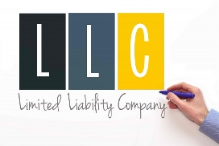
Chapter
Major Forms of Ownership
الأشكال الرئيسية للملكية
05
Sole Proprietorship
Partnership
  General Partnership
  Limited Partnership
Corporation
  C Corporation
  S Corporation
Limited Liability Company
ملكية فردية
الشراكة
  شركات التضامن
  شركة توصية بسيطة
شركة مساهمة
  الشركة من النوع C
  الشركة من النوع S
شركات ذات مسؤولية محدودة
أنواع ملكية الأعمال

Slide 7

Chapter
Sole Proprietorships
الملكية الفردية
05
Is a business owned and managed by one person.
هو عمل تجاري يملكه ويديره شخص واحد

Slide 8
Chapter
Advantages of Sole Proprietorships
مزايا الملكية الفردية
05
  Simple to create: It is easy and fast to launch a sole proprietorship.
  Least costly type of ownership to begin: There is no need to create and file legal documents that are recommended for partnerships and required for corporations.
  Profit incentive: Once the owner pays all of the companies’ expenses, he or she can keep the remaining profits.
  Total decision-making authority: Because the sole proprietors are in total control of their business, they can respond quickly to changes. The power to set the company's course of action is a big motivational force.
  No special legal restrictions: The sole proprietorship is the least-regulated type of business ownership.
  Easy to discontinue: If an entrepreneur wants to discontinue operations, he or she can close the business quickly even though he or she will still be personally liable for any outstanding debts and obligations the business cannot pay.
  سهل الإنشاء: من السهل والسريع إطلاق ملكية فردية.
  أقل أنواع الملكية تكلفة للبدء: ليست هناك حاجة لإنشاء وتقديم المستندات القانونية الموصى بها للشراكات والمطلوبة للشركات.
  حافز الربح: بمجرد أن يدفع المالك جميع نفقات الشركات ، يمكنه الاحتفاظ بالأرباح المتبقية.
  سلطة صنع القرار الكاملة: نظرا لأن المالكين الوحيدين يتحكمون بشكل كامل في أعمالهم ، فيمكنهم الاستجابة بسرعة للتغييرات. القدرة على تحديد مسار عمل الشركة هي قوة تحفيزية كبيرة.
  لا توجد قيود قانونية خاصة: الملكية الفردية هي أقل أنواع ملكية الأعمال تنظيما.
  سهولة التوقف: إذا أراد رائد الأعمال إيقاف العمليات ، فيمكنه إغلاق العمل بسرعة على الرغم من أنه سيظل مسؤولا شخصيا عن أي ديون والتزامات مستحقة لا تستطيع الشركة سدادها.

Slide 9
Chapter
Disadvantages of Sole Proprietorships
عيوب الملكية الفردية
05
Unlimited personal liability: The owner is personally liable for all the business’s debts. In a proprietorship, the owner is the business. The proprietor owns all of the business’s assets, and if the business fails, creditors can force the sale of these assets to cover the debts.
Limited skills and capabilities: The sole proprietor may not have the range of skills that is required to run a successful business. Many businesses fail because owners do not have the skills, knowledge, and experience in areas that are critical to business success.
Feelings of isolation: The sole proprietor may feel isolated because there is no one else to turn to for help when solving problems and getting feedback on a new idea.
مسؤولية شخصية غير محدودة: المالك مسؤول شخصيا عن جميع ديون الشركة. في الملكية الفردية ، المالك هو العمل. يمتلك المالك جميع أصول الشركة ، وإذا فشل العمل ، يمكن للدائنين إجبار بيع هذه الأصول لتغطية الديون.
مهارات وقدرات محدودة: قد لا يمتلك المالك الوحيد مجموعة المهارات المطلوبة لإدارة مشروع تجاري ناجح. تفشل العديد من الشركات لأن المالكين لا يمتلكون المهارات والمعرفة والخبرة في المجالات التي تعتبر حاسمة لنجاح الأعمال.
مشاعر العزلة: قد يشعر المالك الوحيد بالعزلة لأنه لا يوجد شخص آخر يلجأ إليه للحصول على المساعدة عند حل المشكلات والحصول على تعليقات حول فكرة جديدة.

Slide 10
Chapter
Disadvantages of Sole Proprietorships
عيوب الملكية الفردية
05
Limited access to capital: Many proprietors have put all the resources they have into their businesses and used their personal assets as collateral to get loans, making it difficult to borrow more money.
Lack of continuity of the business: If the proprietor dies, retires, or is unable to run the business, the business automatically terminates. Unless a family member or employee can take over the business (which means that person is now the sole proprietor),the business will disappear.
محدودية الوصول إلى رأس المال: وضع العديد من المالكين جميع الموارد التي لديهم في أعمالهم واستخدموا أصولهم الشخصية كضمان للحصول على قروض ، مما يجعل من الصعب اقتراض المزيد من الأموال.
عدم استمرارية العمل: إذا توفي المالك أو تقاعد أو كان غير قادر على إدارة العمل ، فإن العمل ينتهي تلقائيا. ما لم يتمكن أحد أفراد العائلة أو موظف ما من تولي العمل (مما يعني أن هذا الشخص هو المالك الوحيد الآن) ، سيختفي العمل.

Slide 11

Chapter
Partnership
الشراكة
05
Is an association of two or more people who co-own a business for the purpose of making a profit.
هي مشاركة تضم شخصين أو أكثر يشتركون في ملكية شركة بغرض تحقيق ربح.

Slide 12

Chapter
Partnership
الشراكة
05
A partnership is an association of two or more people who co-own a business for the purpose of making a profit.
A Partnership Agreement is a document that states in writing the terms under which the partners agree to operate the partnership and that protects each partner’s interest in the business.
الشراكة هي مشاركة تضم شخصين أو أكثر يشتركون في ملكية شركة لغرض تحقيق ربح.
اتفاقية الشراكة هي وثيقة تنص كتابةً على الشروط التي بموجبها يوافق الشركاء على تشغيل الشركة والتي تحمي مصلحة كل شريك في العمل.

Slide 13
Chapter
Advantages of partnership
مزايا الشراكة
05
Easy and inexpensive to establish.
Complementary skills of partners: the parties’ skills and abilities usually complement one another, strengthening the company’s managerial foundation.
Division of profits: There are no restrictions on how partners distribute the company’s profits as long as they are consistent with the partnership agreement and do not violate the rights of any partner. The partnership agreement should articulate each partner’s contribution to the business and his or her share of the profits.
  سهولة تأسيسها وقلة تكلفتها.
  تكامل مهارات الشركاء: عادة ما تتكامل مهارات وقدرات الأطراف، مما يعزز الأساس الإداري للشركة.
  تقسيم الأرباح: لا توجد قيود على كيفية توزيع الشركاء لأرباح الشركة طالما كانت متوافقة مع اتفاقية الشراكة ولا تنتهك حقوق أي شريك. يجب أن توضح اتفاقية الشراكة مساهمة كل شريك في العمل وحصته من الأرباح.

Slide 14
Chapter
Advantages of partnership
مزايا الشراكة
05
Larger pool of capital: The partnership form of ownership can significantly broaden the pool of capital available to a business.
      When partners share in owning, operating, and managing a business, they are general partners.
      General partners have unlimited liability for the partnership’s debts and usually take an active role in managing the business.
      Every partnership must have at least one general partner, although there is no limit on the number of general partners a business can have.
  مجموعة أكبر من رأس المال: يمكن لشكل الملكية في الشراكة أن يوسع بشكل كبير مجموعة رأس المال المتاحة للشركة.
    عندما يتقاسم الشركاء ملكية وتشغيل وإدارة شركة، فإنهم يصبحون شركاء متضامنون.
    يتحمل الشركاء المتضامنون مسؤولية غير محدودة عن ديون الشراكة وعادة ما يتولون دورًا نشطًا في إدارة الشركة.
    يجب أن يكون لكل شراكة شريك متضامن واحد على الأقل، على الرغم من عدم وجود حد لعدد الشركاء المتضامنين.

Slide 15

Chapter
Types of Partners
أنواع الشركاء
05
General partners:
    Take an active role in managing a business.
    Have unlimited liability for the partnership’s debts.
    Every partnership must have at least one general partner.
Limited partners:
    are financial investors in a partnership
    Cannot participate in the day-to-day management of a company.
    Have limited liability for the partnership’s debts.
    If the business fails, they lose only what they have invested in it and no more.
  الشركاء المتضامنون:
    القيام بدور نشط في إدارة الأعمال التجارية.
    تحمل مسؤولية غير محدودة عن ديون الشراكة.
    يجب أن يكون لكل شراكة شريك متضامن واحد على الأقل.
  الشركاء الموصون:
    هم مستثمرون ماليون في شراكة.
    لا يمكن المشاركة في الإدارة اليومية للشركة.
    يتحملون مسؤولية محدودة عن ديون الشراكة.
    إذا فشل العمل، فإنهم يخسرون فقط ما استثمروه فيه وليس أكثر.

Slide 16
Chapter
Advantages of limited partnership
مزايا الشراكة المحدودة
05
    A limited partnership can attract investors by offering them limited liability and the potential to realize a substantial return on their investments if the business is successful. Many individuals find it very profitable to invest in high-potential small businesses but only if they avoid the disadvantages of unlimited liability while doing so.
    Two types of limited partners:
        Silent partners: Not active in a business but are generally known to be members of the partnership.
        Dormant partners: Neither active nor generally known to be associated with the business.
  يمكن لشركات التوصية البسيطة جذب المستثمرين من خلال منحهم مسؤولية محدودة وإمكانية تحقيق عائد كبير على استثماراتهم إذا نجحت الأعمال. يجد العديد من الأفراد أنه من المربح للغاية الاستثمار في الشركات الصغيرة ذات الإمكانات العالية ولكن فقط إذا تجنبوا عيوب المسؤولية غير المحدودة أثناء القيام بذلك.
  نوعان من الشركاء الموصون:
    الشركاء الصامتون: غير نشطين في الأعمال التجارية ولكن من المعروف عموما أنهم أعضاء في الشراكة.
    الشركاء الخاملون: ليسوا نشطين ولا معروفين عموما بأنهم مرتبطون بالنشاط التجاري.

Slide 17
Chapter
Advantages of partnership
مزايا الشراكة
05
Minimal Government Regulation.
Flexibility: Although not as flexible as a sole proprietorship, a partnership can generally react quickly to changing market conditions because the partners can respond quickly and creatively to new opportunities. In large partnerships, however, getting partners’ approval can slow a company’s strategic actions.
  الحد الأدني من التنظيم الحكومي
  المرونة: على الرغم من أنها ليست مرنة مثل الملكية الفردية ، إلا أن الشراكة يمكن أن تتفاعل بسرعة مع ظروف السوق المتغيرة لأن الشركاء يمكنهم الاستجابة بسرعة وإبداع للفرص الجديدة. ومع ذلك ، في الشراكات الكبيرة ، يمكن أن يؤدي الحصول على موافقة الشركاء إلى إبطاء الإجراءات الاستراتيجية للشركة.

Slide 18
Chapter
Disadvantages of the Partnership
عيوب الشراكة
05
Unlimited liability of at least one partner
Limited capital accumulation compared with corporate form
Difficulty in disposing of partnership interest (shares) without dissolving the partnership
Potential for personality and authority conflicts
Partners bound by law of agency
  مسؤولية غير محدودة لشريك واحد على الأقل.
  تراكم محدود لرأس المال مقارنة بأشكال الشركات.
  صعوبة التصرف في مصلحة الشراكة (الأسهم) دون حل الشراكة.
  احتمال تضارب الشخصية والسلطة.
  الشركاء ملزمون بقانون الوكالة.

Slide 19
Chapter
Disadvantages of the Partnership
عيوب الشراكة
05
Unlimited liability of at least one partner
At least one member of every partnership must be a general partner.
The general partner has unlimited personal liability for any debts that remain after the partnerships assets are exhausted.
In addition, general partners’ liability is joint and several, which means that creditors can hold all general partners equally responsible for the partnership’s debts or can collect the entire debt from just one partner.
  مسؤولية غير محدودة لشريك واحد على الأقل
  يجب أن يكون عضو واحد على الأقل من كل شراكة شريكا متضامنا.
  يتحمل الشريك المتضامن مسؤولية شخصية غير محدودة عن أي ديون تبقى بعد استنفاد أصول الشراكات.
  بالإضافة إلى ذلك ، فإن مسؤولية الشركاء المتضامنون مشتركة ومتعددة ، مما يعني أنه يمكن للدائنين تحميل جميع الشركاء المتضامنون المسؤولية بالتساوي عن ديون الشراكة أو يمكنهم تحصيل الدين بالكامل من شريك واحد فقط.

Slide 20
Chapter
Disadvantages of the Partnership
عيوب الشراكة
05
Capital accumulation: Although the partnership form of ownership is superior to the proprietorship in its ability to attract capital, it is generally not as effective as the corporate form of ownership.
Difficulty in disposing of partnership interest without dissolving the partnership.
Potential for personality and authority conflicts: Making sure that partners’ work habits, goals, ethics, and general business philosophy are compatible is an important step in avoiding a nasty business divorce.
Partners bound by law of agency: Each partner is an agent for the business and can legally bind the partnership and, hence, the other partners, to contracts—even without the remaining partners’ knowledge or consent.
  تراكم رأس المال: على الرغم من أن شكل ملكية الشراكة يتفوق على الملكية الفردية في قدرتها على جذب رأس المال ، إلا أنه بشكل عام ليس بنفس فعالية شكل ملكية الشركات.
  صعوبة التصرف في مصلحة الشراكة دون فسخ الشراكة.
  احتمال حدوث تضارب في الشخصية والسلطة: يُعد التأكد من توافق عادات عمل الشركاء وأهدافهم وأخلاقياتهم وفلسفة العمل العامة خطوة مهمة في تجنب الطلاق التجاري السيئ.
  الشركاء الملزمون بقانون الوكالة: كل شريك هو وكيل للشركة ويمكنه تمثيل الشراكة قانوناً، وبالتالي يمكنه تمثيل الشركاء الآخرين في الشركة، بالعقود - حتى بدون علم الشركاء المتبقين أو موافقتهم.

Slide 21

CORPORATE
شركات المساهمة
Is a separate legal entity from its owners.
هو كيان قانوني منفصل عن أصحابه.

Slide 22
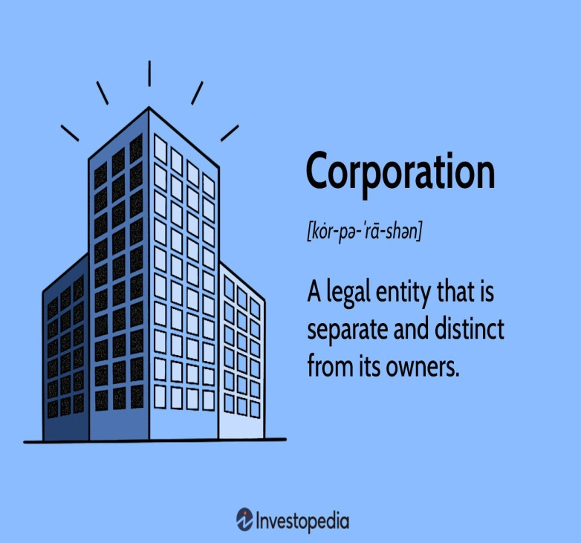
Chapter
Corporations
شركات المساهمة
05
Types of corporations:
    Publicly held: a corporation that has a large number of shareholders and whose stock usually is traded on one of the large stock exchanges.
    Closely held: a corporation in which shares are controlled by a relatively small number of people, often family members, relatives, or friends.
  أنواع الشركات:
      الشركات العامة: هي الشركات التي لديها عدد كبير من المساهمين ويتم تداول أسهمها عادة في إحدى البورصات الكبرى.
      الشركات المغلقة: هي الشركات التي يتم التحكم في أسهمها من قبل عدد صغير نسبيًا من الأشخاص، غالبًا أفراد الأسرة أو الأقارب أو الأصدقاء.

Slide 23

Chapter
Avoiding Legal Tangles
تجنب التعقيدات القانونية
05
Identify the company as a corporation by using “Inc.” or “Corporation” in the business name.
File all reports and pay all necessary fees required by the state in a timely manner.
Hold annual meetings to elect officers and directors.
Keep minutes of every meeting (formal and informal) of the officers and directors.
  حدد الشركة ككيان قانوني باستخدام "شركة محدودة" أو "شركة مساهمة" في اسمها التجاري.
  قم بتقديم جميع التقارير ودفع الرسوم المطلوبة من قبل الدولة في الوقت المحدد.
  عقد اجتماعات سنوية لانتخاب المسؤولين والمديرين.
  احتفظ بمحاضر كل اجتماع (سواءً كان رسميًا أو غير رسمي) للمسؤولين والمديرين.

Slide 24
Chapter
Avoiding Legal Tangles
تجنب التعقيدات القانونية
05
Be sure that the corporation’s board makes all major decisions.
Make it clear that the business is a corporation – officers should sign all documents in the corporation’s name.
Keep corporate assets and the personal assets of the owners separate.
  تأكد من أن مجلس إدارة الشركة يتخذ جميع القرارات الهامة.
  وضح أن الشركة كيان قانوني مستقل – يجب أن يوقع المسؤولون جميع المستندات باسم الشركة.
  احتفظ بأصول الشركة منفصلة عن الأصول الشخصية للمالكين.

Slide 25

C CORPORATE
الشركة من النوع C

Slide 26
Chapter
C CORPORATE
الشركة من النوع C
05
Traditional form of incorporation.
Pays taxes at the corporate tax rate and stockholders also pay taxes on dividends they receive at their individual tax rates.
Double taxation: a disadvantage of the corporate form of ownership in which the corporation’s profits are taxed twice, once at the corporate rate and again at the individual rate on the portion of profits distributed to shareholders as dividends.
  الشكل التقليدي للتأسيس.
  تدفع الشركة الضرائب وفقًا لمعدل ضريبة الشركات، كما يدفع حملة الأسهم ضرائب على الأرباح الموزعة (التوزيعات) وفقًا لمعدلات الضرائب الفردية الخاصة بهم.
  الازدواج الضريبي: عيب في شكل ملكية الشركات، حيث تُفرض الضرائب على أرباح الشركة مرتين؛ مرة بمعدل ضريبة الشركات، ومرة أخرى بمعدل الضريبة الفردي على الجزء من الأرباح الذي يتم توزيعه على المساهمين كتوزيعات.

Slide 27
Chapter
C Corporate Advantages
مزايا الشركة من النوع C
05
Limited liability: Generally, corporate shareholders are not personally liable for the debts, liabilities, and obligations of the C corporation.
No limit on shareholders: C corporations are not limited to 100 shareholders. C-corps are an excellent option for businesses that intend to go public or have a large number of shareholders.
Open to international business owners: A C corporation’s shareholders are not limited by citizenship or residence. In contrast, S corporations restrict shareholders to citizens or residents.
Ability to take on investors: C corporations aren’t limited to non-entity investors. This means your C-corp can accept investments from individuals, partnerships, or other corporations.
Flexible shareholder voting: C corporations can issue multiple classes of stock with different voting rights.
Tax-deductible business expenses: A C corporation can deduct business expenses like salaries, rents, advertising costs, and employee benefits on its tax return.
  المسؤولية المحدودة: عمومًا، لا يتحمل مساهمو الشركة من النوعC المسؤولية الشخصية عن الديون والالتزامات والمستحقات الخاصة بالشركة.
  عدم وجود حد لعدد المساهمين: لا تخضع شركات C لحد أقصى من المساهمين، مما يجعلها خيارًا ممتازًا للشركات التي تنوي طرح أسهمها للجمهور أو التي تتوقع عددًا كبيرًا من المساهمين.
  مفتوحة أمام المستثمرين الدوليين: لا يقتصر مساهمو الشركة من النوع C على مواطنين أو مقيمين، بخلاف شركات S التي تفرض هذا القيد.
  القدرة على استقطاب المستثمرين: لا تقتصر شركات C على المستثمرين الأفراد فقط، مما يتيح لها قبول الاستثمارات من أفراد أو شراكات أو شركات أخرى.
  مرونة في حقوق التصويت للمساهمين: يمكن لشركات C إصدار أنواع متعددة من الأسهم مع حقوق تصويت مختلفة.
  خصم النفقات التجارية من الضرائب: يمكن لشركة C خصم نفقات العمل مثل الرواتب، الإيجارات، تكاليف الإعلان، ومزايا الموظفين من الضرائب.

Slide 28
Chapter
C Corporate Disadvantages
عيوب الشركة من النوع C
05
Double taxation: C corporations are taxed first on their profits at the corporate level and then as dividends on shareholders’ individual tax returns.
Expensive to set up: In addition to state-specific filing fees between $50 and $500, filing for C corporations is a complex process that may require you to hire an attorney.
Heavily regulated: C corporations must follow strict meeting, record-keeping, and other operational requirements.
No personal deduction of losses: Unlike business structures like LLCs, S corporations, and partnerships, you can’t deduct the losses of your C corporation on your personal tax return. These deductions are limited to the corporation’s return.
  الازدواج الضريبي: تخضع شركات C للضرائب على أرباحها أولاً على مستوى الشركة، ثم تُفرض ضرائب على التوزيعات كمداخيل فردية للمساهمين على إقراراتهم الضريبية الشخصية.
  تكلفة التأسيس العالية: بالإضافة إلى رسوم التسجيل حسب الولاية والتي تتراوح بين 50 و500 دولار، يعد تأسيس شركة C عملية معقدة قد تتطلب استشارة محامٍ.
  تنظيم مكثف: يجب على شركات C اتباع متطلبات صارمة فيما يتعلق بالاجتماعات وحفظ السجلات والالتزامات التشغيلية الأخرى.
  عدم خصم الخسائر الشخصية: بخلاف هياكل الأعمال مثل الشركات ذات المسؤولية المحدودة وشركات S والشراكات، لا يمكنك خصم خسائر شركة C من الإقرار الضريبي الشخصي، حيث تقتصر هذه الخصومات على الإقرار الضريبي الخاص بالشركة فقط.

Slide 29

S Corporation
الشركة من النوع S
No different from any other corporation from a legal perspective.
An S corporation is taxed like a partnership, passing all of its profits (or losses) through to individual shareholders.
ليست مختلفة عن أي شركة أخرى من الناحية القانونية.
تُفرض الضرائب على شركة S كما لو كانت شراكة، حيث يتم تمرير جميع أرباحها (أو خسائرها) إلى المساهمين الأفراد.

Slide 30
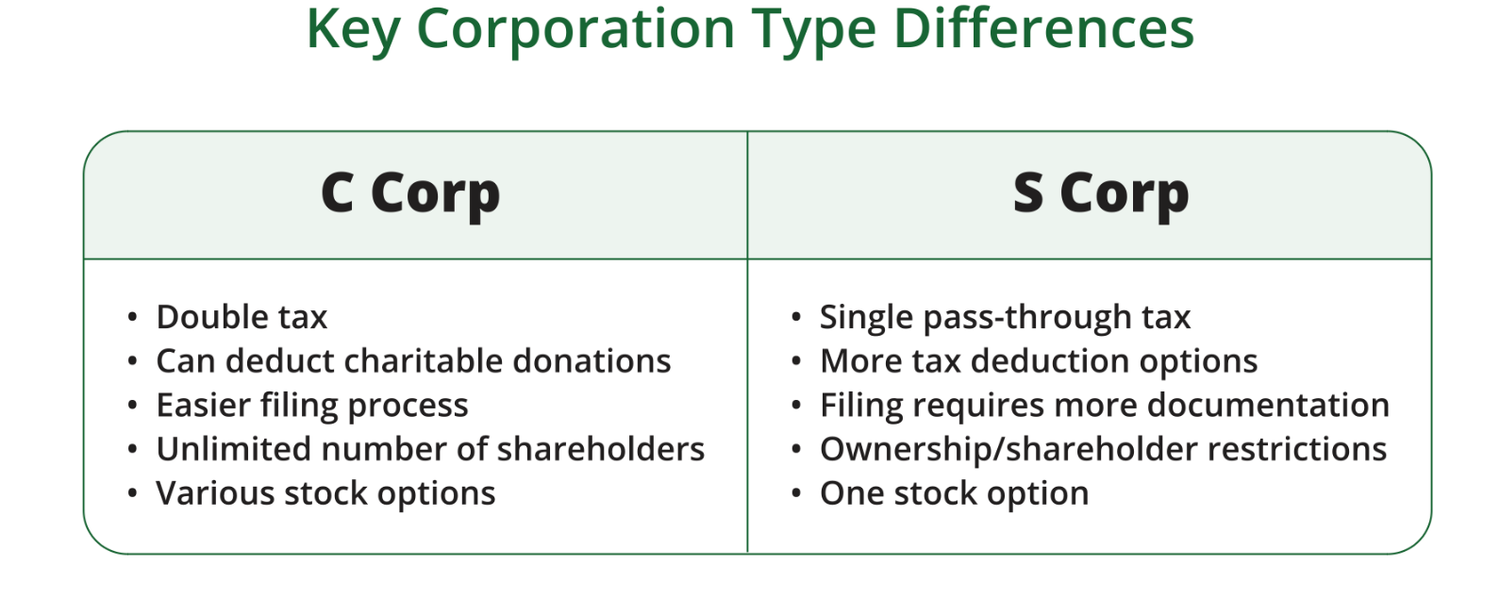
Chapter
Key Corporation Type Differences
الاختلافات الرئيسية بين أنواع الشركات
05
الاختلافات الرئيسية بين أنواع الشركات
شركات من النوع C | شركات من النوع S
ضرائب مزدوجة يمكن خصم التبرعات الخيرية عملية تقديم أسهل عدد غير محدود من المساهمين خيارات أسهم متنوعة | ضريبة مرور واحدة خيارات أكثر للخصومات الضريبية يتطلب التقديم مزيدًا من المستندات قيود على الملكية/ المساهمين خيار أسهم واحد فقط

Slide 31
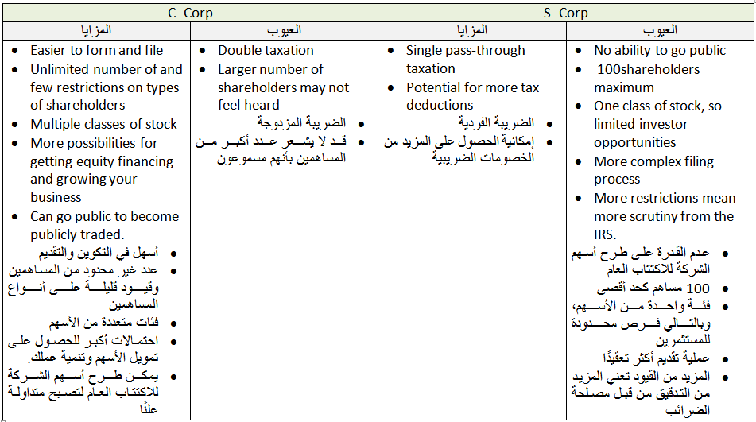
Chapter
C&S Corp Advantages and Disadvantages
مزايا وعيوب شركات C و S
05

Slide 32

Chapter
05
Limited Liability Company (LLC)
شركة ذات مسؤولية محدودة (ذ.م.م)
Is a business structure that protects its owners from personal responsibility for its debts or liabilities.
هو هيكل أعمال يحمي أصحابه من المسؤولية الشخصية عن ديونه أو التزاماته.

Slide 33
Chapter
Limited Liability Company (LLC)
شركة ذات مسؤولية محدودة (ذ.م.م)
05
Resembles an S Corporation but is not subject to the same restrictions.
The limited liability company (LLC), like an S corporation, offers its owners limited personal liability for the debts of the business, providing a significant advantage over sole proprietorships and partnerships. LLCs, however, are not subject to many of the restrictions currently imposed on S corporations and offer more flexibility than S corporations. For example, S corporations cannot have more than 100 shareholders, and none of them can be foreigners or corporations.
  يشبه شركة S ولكنه لا يخضع لنفس القيود.
  تقدم الشركة ذات المسؤولية المحدودة (LLC)، مثل شركة (S) لأصحابها مسؤولية شخصية محدودة عن ديون الشركة، مما يوفر ميزة كبيرة على الملكية الفردية والشراكات. ومع ذلك، لا تخضع الشركات ذات المسؤولية المحدودة للعديد من القيود المفروضة حاليا على شركات S وتوفر مرونة أكبر من شركات S . على سبيل المثال ، لا يمكن أن يكون لدى شركات S أكثر من 100 مساهم، ولا يمكن لأي منهم أن يكون أجنبيا أو شركات.

Slide 34
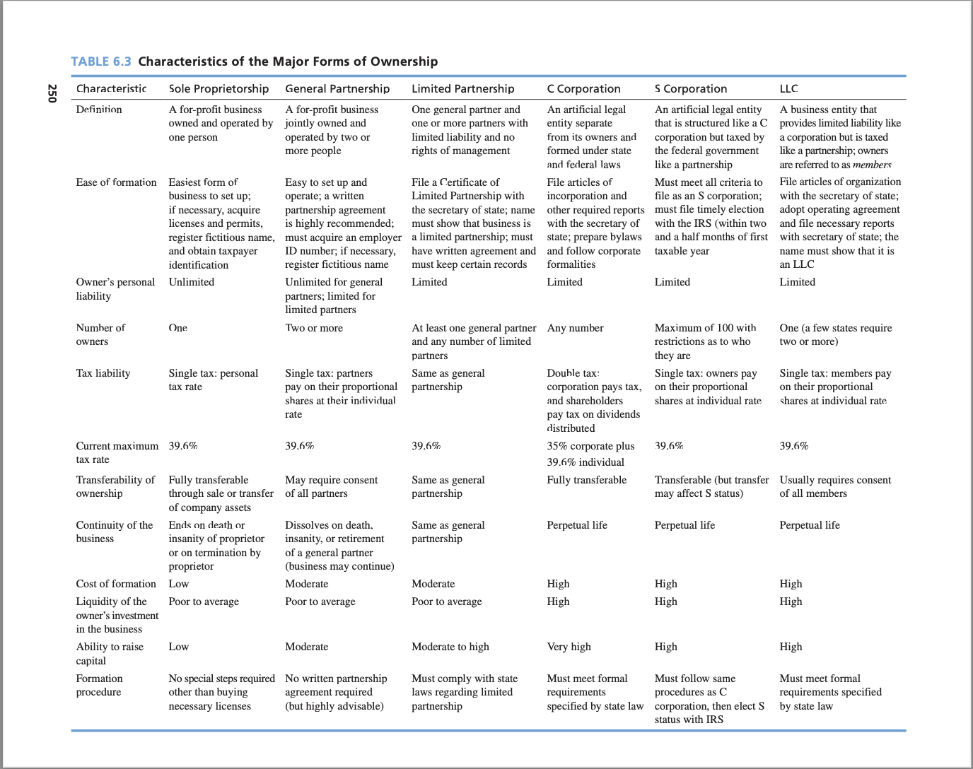

Slide 35

Buying a Business
شراء الأعمال التجارية

Slide 36
Chapter
Key Questions to Consider Before Buying a Business
الأسئلة الرئيسية التي يجب مراعاتها قبل شراء شركة
05
Is the right type of business for sale in the market in which you want to operate?
What experience do you have in this particular business and the industry in which it operates? How critical is experience in the business to your ultimate success?
What is the company’s potential for success?
What changes will you have to make – and how extensive will they have to be – to realize the business’s full potential?
هل النوع المعروض للبيع من الأعمال في السوق المعروضة مناسب للعمل الذي تريد العمل فيه ؟
ما هي خبرتك في هذا العمل بالذات والصناعة التي موجود فيها هذا العمل التجاري؟ ما مدى أهمية الخبرة في هذا العمل لنجاحك النهائي؟
ما هي إمكانات الشركة للنجاح؟
ما هي التغييرات التي سيتعين عليك إجراؤها - وإلى أي مدى يجب أن تكون واسعة النطاق لإدراك الإمكانات الكاملة للشركة؟

Slide 37
Chapter
Key Questions to Consider Before Buying a Business
الأسئلة الرئيسية التي يجب مراعاتها قبل شراء شركة
05
What price and payment method are reasonable for you and acceptable to the seller?
Is the seller willing to finance part of the purchase price?
Will the company generate sufficient cash to pay for itself and leave you with a suitable rate of return on your investment?
Should you be starting a business and building it from the ground up rather than buying an existing one?
ما هو السعر وطريقة الدفع المقبولة بالنسبة لك والمقبولة للبائع؟
هل البائع على استعداد لتمويل جزء من سعر الشراء؟
هل ستولد الشركة نقودا كافية لدفع ثمنها بنفسها وتترك لك معدل عائد مناسب على استثمارك؟
هل يجب أن تبدأ نشاطا تجاريا وتبنيه من الألف إلى الياء بدلا من شراء مشروع قائم؟

Slide 38
Chapter
Advantages of Buying an Existing Business
مزايا شراء الأعمال التجارية القائمة
05
It may continue to be successful
It may already have the best location
Employees and suppliers are established
Equipment is already installed
Inventory is in place and trade credit is established
It’s turnkey
New owners can “hit the ground running”
New owners can use the previous owner’s experience
Financing is easier to obtain
قد يستمر في النجاح
قد يكون بالفعل لديه أفضل موقع
تم تأسيس الموظفين والموردين من قبل
المعدات جاهزة للعمل بالفعل
المخزون في مكانه وتم إنشاء الائتمان التجاري
جاهز على المفتاح( تعبير دال على الجاهزية التامة)
يمكن للمالكين الجدد "البدء في العمل"
يمكن للمالكين الجدد استخدام تجربة المالك السابق
الحصول على التمويل أسهل

Slide 39
Chapter
Disadvantages of Buying an Existing Business
عيوب شراء شركة قائمة
05
The financial costs are high.
It’s a “loser”.
Previous owner may have created ill will.
“Inherited” employees may be unsuitable.
The location may have become unsatisfactory.
Equipment and facilities may be obsolete or inefficient.
Change and innovation can be difficult to implement.
Inventory may be outdated or obsolete.
Accounts receivable may be worth less than face value.
The business may be overpriced.
التكاليف المالية مرتفعة.
قد يكون بالفعل عمل قائم و لكنه "خاسر".
قد يكون المالك السابق قد باعه عن سوء النية.
قد يكون الموظفون "الموروثون" غير مناسبين.
ربما أصبح الموقع غير مرض.
قد تكون المعدات والمرافق قديمة أو غير فعالة.
قد يكون من الصعب تنفيذ التغيير والابتكار.
قد يكون المخزون قديما أو قديما.
قد تكون قيمة حسابات القبض أقل من القيمة الاسمية.
قد يكون العمل مبالغا فيه.

Slide 40
Chapter
Acquiring a Business
الاستحواذ على عمل تجاري
05
Study: 50 to 75% of all business sales that are initiated fall through.
The right way:
  Analyze your skills, abilities, and interests.
  Develop a list of criteria
  Prepare a list of potential candidates.
  Investigate and evaluate candidate businesses and select the best one.
دراسة: 50 إلى 75٪ من جميع مبيعات الأعمال التي بدأت تسقط.
الطريق الصحيح:
  حلل مهاراتك وقدراتك واهتماماتك.
  وضع قائمة بالمعايير
  قم بإعداد قائمة بالمرشحين المحتملين.
  التحقيق في الشركات المرشحة وتقييمها واختيار أفضلها.

Slide 41
Chapter
Acquiring a Business
الاستحواذ على عمل تجاري
05
  Explore financing options
      Potential source: the seller
  Negotiate a reasonable deal
  Ensure a smooth transition
      Communicate with employees
      Be honest
      Listen
      Consider asking the seller to serve as a consultant through the transition.
استكشف خيارات التمويل
  المصدر المحتمل: البائع
التفاوض على صفقة معقولة
ضمان الانتقال السلس.
  التواصل مع الموظفين.
  كن صادقا
  استمع
  ضع في اعتبارك أن تطلب من البائع العمل كمستشار خلال الفترة الانتقالية.

Slide 42
Chapter
The Steps in Acquiring a Business
خطوات الاستحواذ على عمل تجاري
05
To avoid blowing a deal or making costly mistakes, an entrepreneur- to-be should follow these seven steps:
  Conduct a self-inventory, objectively analyzing skills, abilities, and personal interests to determine the type(s) of business that offer the best fit.
  Develop a list of the criteria that define the “ideal business” for you.
  Prepare a list of potential candidates that meet your criteria.
  Thoroughly investigate the potential acquisition targets that meet your criteria. This due diligence process involves practical steps, such as analyzing financial statements and making certain that the facilities are structurally sound. The goal is to minimize the pitfalls and problems that arise when buying any business.
  Explore various financing options for buying the business.
  Negotiate a reasonable deal with the existing owner.
  Ensure a smooth transition of ownership.
لتجنب إفشال الصفقة أو ارتكاب أخطاء مكلفة ، يجب على رائد الأعمال اتباع الخطوات السبع التالية:
إجراء جرد ذاتي ، وتحليل موضوعي للمهارات والقدرات والاهتمامات الشخصية لتحديد نوع (أنواع) الأعمال التي تقدم أفضل ما يناسبها.
وضع قائمة بالمعايير التي تحدد "العمل المثالي".
قم بإعداد قائمة بالمرشحين المحتملين الذين يستوفون معاييرك.
تحقق بدقة من أهداف الاستحواذ المحتملة التي تلبي معاييرك. تتضمن عملية العناية الواجبة هذه خطوات عملية ، مثل تحليل البيانات المالية والتأكد من أن التسهيلات سليمة من الناحية الهيكلية. الهدف هو تقليل المزالق والمشاكل التي تنشأ عند شراء أي عمل تجاري.
استكشف خيارات التمويل المختلفة لشراء الأعمال.
التفاوض على صفقة معقولة مع المالك الحالي.
ضمان الانتقال السلس للملكية.

Slide 43

Chapter
Negotiating the Deal
التفاوض على الصفقة
05
Go into negotiations with a list of objectives ranked in order of priority.
Try to understand what the seller’s priorities are.
Work to establish a cooperative relationship based on honesty and trust.
  Avoid an “if you win, then I lose” mentality
  Look for areas of mutual benefit
  الدخول في مفاوضات مع قائمة الأهداف مرتبة حسب الأولوية.
  حاول أن تفهم ما هي أولويات البائع.
  العمل على إقامة علاقة تعاونية مبنية على الصدق والثقة.
    تجنب عقلية "إذا فزت ، فأنا أخسر"
    ابحث عن مجالات المنفعة المتبادلة

Slide 44
Chapter
Negotiating to acquire a new business
التفاوض للاستحواذ على عمل تجاري جديد
05
Buying or selling a business always involves a negotiation, and so do many other business activities, whether an entrepreneur is dealing with a bank, a customer, or a vendor.
To become a better negotiator an entrepreneur should:
  Prepare
  Remember the difference between a “position” and an “interest.”
  Develop the right mindset.
  Always leave an escape hatch.
  Keep your emotions in check
  Don’t fall into the “rules” trap.
  Sometimes it’s best to remain silent
ينطوي شراء أو بيع الأعمال التجارية دائما على التفاوض ، وكذلك العديد من الأنشطة التجارية الأخرى ، سواء كان رائد الأعمال يتعامل مع بنك أو عميل أو بائع.
لكي يصبح رائد الأعمال مفاوضا أفضل ، يجب عليه:
  أن يُجهز نفسه لذلك
  تذكر الفرق بين "المنصب " و "المصلحة".
  تطوير العقلية الصحيحة.
  اترك دائما فتحة الهروب.
  حافظ على عواطفك تحت السيطرة
  لا تقع في فخ "القواعد".
  في بعض الأحيان يكون من الأفضل التزام الصمت

Slide 45
Chapter
Negotiating to acquire a new business
التفاوض للاستحواذ على عمل تجاري جديد
05
  Prepare:
    The formula for a successful negotiation is 90 percent preparation and 10 percent bargaining.
    The key is to learn as much as possible about the party with whom you will be negotiating, the issues that are most important to him or her, and his or her likely positions on those issues.
    Preparation for a negotiation also should include a statement of the outcome one desire from the negotiation.
    Negotiator also should write down what he/she thinks his/her counterpart’s goals from the negotiation are.
    الإعداد:
    معادلة التفاوض الناجح هي 90 في المائة من الإعداد و 10 في المائة من المساومة.
    المفتاح هو معرفة أكبر قدر ممكن عن الطرف الذي ستتفاوض معه ، والقضايا الأكثر أهمية بالنسبة له أو لها ، ومواقفه المحتملة بشأن تلك القضايا.
    يجب أن يتضمن التحضير للتفاوض أيضا بيانا بالنتيجة التي يرغب فيها المرء من المفاوضات.
    يجب على المفاوض أيضا أن يدون طبقاً لاعتقاده الشخصي ما هي أهداف نظيره من المفاوضات.

Slide 46
Chapter
Negotiating to acquire a new business
التفاوض للاستحواذ على عمل تجاري جديد
05
  Remember the difference between a “position” and an “interest.”
      The outcome a person wants from a negotiation is his or her position.
      What is much more important, however, is his or her interest, the reason behind the position he or she hopes to achieve.
      Focusing strictly on their positions usually leads two parties into a win–lose mentality in a negotiation in which they try to pound one another into submission. When the parties involved in a negotiation focus on their interests rather than on their positions, however, they usually discover that there are several different solutions that both will consider acceptable and reasonable.
  2. تذكر الفرق بين "المنصب" و "المصلحة".
  النتيجة التي يريدها الشخص من التفاوض هي موقفه.
  لكن الأهم من ذلك هو الشئ الذي يهمه ، والسبب وراء المنصب الذي يأمل في تحقيقه.
  عادة ما يؤدي التركيز الصارم على مناصبهما إلى دخول الطرفين في عقلية الفوز والخسارة في مفاوضات يحاولان فيها كلاً منهما قصف بعضهما البعض للخضوع. عندما تركز الأطراف المشاركة في المفاوضات على مصالحها بدلا من مناصبها ، فإنها عادة ما تكتشف أن هناك العديد من الحلول المختلفة التي سيعتبرها كلاهما مقبولة ومعقولة.

Slide 47

Chapter
Negotiating to acquire a new business
التفاوض للاستحواذ على عمل تجاري جديد
05
  3. Develop the right mindset.
      Negotiation should not be viewed as win-lose situation. The goal is to work toward a mutually beneficial agreement that both parties consider to be fair and reasonable.
      Successful negotiations almost always involve compromise on both sides, meaning that neither party gets everything he or she wanted.
      In other words, successful negotiators see a negotiation not just as deal making but also as problem solving.
3. تطوير العقلية الصحيحة.
  لا ينبغي النظر إلى التفاوض على أنه وضع يربح فيه الجميع. الهدف هو العمل من أجل التوصل إلى اتفاق مفيد للطرفين يعتبره الطرفان عادلاً ومعقولا.
  وتنطوي المفاوضات الناجحة دائما تقريبا على التوصل إلى حل وسط من كلا الجانبين، وهذا يعني أن أيا من الطرفين لا يحصل على كل ما يريده.
  وبعبارة أخرى، يرى المفاوضون الناجحون أن التفاوض ليس فقط هو عقد صفقات، بليرونه أيضا حل للمشكلات.

Slide 48

Chapter
Negotiating to acquire a new business
التفاوض للاستحواذ على عمل تجاري جديد
05
  Always leave an escape hatch
    In any negotiation, you should be prepared to walk away without making a deal.
    Doing so, however, requires you to define what negotiation experts call a best alternative to a negotiated agreement (BATNA), which is the next best alternative to a negotiated outcome.
    You cannot determine whether a negotiated agreement is suitable unless you know what your alternatives are, and one alternative (although not always the best one) is to walk away from the negotiation without an agreement—your BATNA.
    Although you may never need to use your BATNA, it is good to know you have it in your “back pocket” to give you confidence and help you remain calm throughout the negotiating process.
    4. اترك دائما فتحة الهروب
      في أي مفاوضات ، يجب أن تكون مستعدا للابتعاد دون عقد صفقة.
      ومع ذلك ، فإن القيام بذلك يتطلب منك تحديد ما يسميه خبراء التفاوض" أفضل بديل للاتفاق" المتفاوض عليه (BATNA) ، وهو ثاني أفضل بديل للنتيجة المتفاوض عليها.
      لا يمكنك تحديد ما إذا كان الاتفاق المتفاوض عليه مناسبا إلا إذا كنت تعرف ما هي بدائلك ، وأحد البدائل (على الرغم من أنه ليس الأفضل دائما) هو الابتعاد عن التفاوض دون اتفاق - BATNA الخاص بك.
      على الرغم من أنك قد لا تحتاج أبدا إلى استخدام BATNA الخاص بك ، فمن الجيد أن تعرف أنه في "جيبك الخلفي" لمنحك الثقة ومساعدتك على التزام الهدوء طوال عملية التفاوض.

Slide 49

Chapter
Negotiating to acquire a new business
التفاوض للاستحواذ على عمل تجاري جديد
05
  Keep your emotions in check:
      Negotiations could become emotionally charged, especially if those involved allow their egos to enter into the process.
      It is always best to abide by the golden rule of negotiating: treat others the way you want to be treated in the negotiation.
      Be fair but firm.
    5- حافظ على عواطفك تحت السيطرة:
    يمكن أن تصبح المفاوضات مشحونة عاطفيا ، خاصة إذا سمح المشاركون لغرورهم بالتدخل في العملية.
    من الأفضل دائما الالتزام بالقاعدة الذهبية للتفاوض: عامل الآخرين بالطريقة التي تريد أن تُعامل بها في المفاوضات.
    كن عادلا ولكن حازما.

Slide 50

Chapter
Negotiating to acquire a new business
التفاوض للاستحواذ على عمل تجاري جديد
05
  Don’t fall into the “rules” trap:
      Successful negotiations involve give-and-take by both parties.
      There are no hard and fast rules that prohibit either party from making changes in contracts or agreements throughout the negotiating process.
      Nothing is settled until both parties sign the final documents. Until then, the parties can change anything.
      The goal is not to win specific points in the negotiating process; the goal is to reach an agreement viewed as fair and reason- able to both sides of the negotiation.
    6- لا تقع في فخ "القواعد":
      وتنطوي المفاوضات الناجحة على الأخذ والعطاء من كلا الطرفين.
      لا توجد قواعد صارمة وسريعة تمنع أي من الطرفين من إجراء تغييرات في العقود أو الاتفاقيات طوال عملية التفاوض.
      لا يتم تسوية أي شيء حتى يوقع الطرفان على الوثائق النهائية. حتى ذلك الحين ، يمكن للأطراف تغيير أي شيء.
      والهدف ليس الفوز بنقاط محددة في عملية التفاوض؛ بل الهدف هو التوصل إلى اتفاق يُنظر إليه على أنه عادل ومعقول لكلا طرفي المفاوضات.

Slide 51

Chapter
Negotiating to acquire a new business
التفاوض للاستحواذ على عمل تجاري جديد
05
  Sometimes it’s best to remain silent
      A common mistake many people make in the negotiation process is talking too much.
      Not only does remaining silent allow you to listen to the other party, but it also encourages the other party to make the first offer.
      Some people are disconcerted by prolonged periods of silence and begin talking, only to erode the strength of their negotiation base.
    7. في بعض الأحيان يكون من الأفضل التزام الصمت
      من الأخطاء الشائعة التي يرتكبها الكثير من الناس في عملية التفاوض التحدث كثيرا.
      التزام الصمت لا يسمح لك فقط بالاستماع إلى الطرف الآخر فحسب ، بل يشجع أيضا الطرف الآخر على تقديم العرض الأول.
      يشعر بعض الناس بالارتباك بسبب فترات الصمت الطويلة ويبدأون في الحديث ، فقط لتآكل قوة قاعدتهم التفاوضية.

Slide 52


Thank You

